Slide 1

















Slide 2
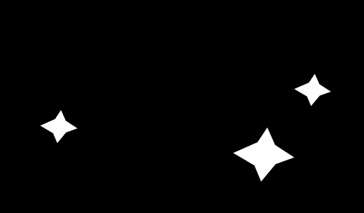
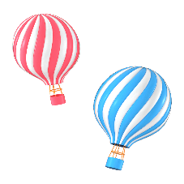



* Năng lực đặc thù:
- Củng cố nhận biết ác đơn vị đo khối lượng: yến, tạ, tấn; các dơn vị đo diện tích: mi li mét vuông, đề - xi -mét vuông, mét vuông; các đơn vị đo thời gian: giây; thế kỉ.
- Củng cố thực hiện phép đổi, phép tính cộng, trừ, nhân, chia đối với đơn vị đo khối lượng, diện tích, thời gian.
* Năng lực chung: năng lực tư duy, lập luận toán học, giải quyết vấn đề, giao tiếp hợp tác.
* Phẩm chất: chăm chỉ, trách nhiệm.

Slide 3



Slide 4




Câu 1: 1000 năm = ….thế kỉ
1
10
100
1000

Slide 5
Câu 2: 4 tạ = ..... kg
4
40
400
4000

Slide 6
Câu 3: 2 phút 15 giây = …..giây
215
75
115
135

Slide 7




Slide 8

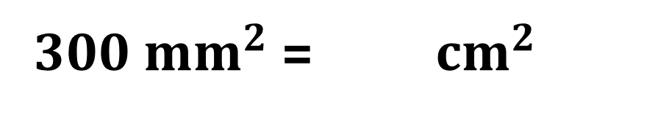
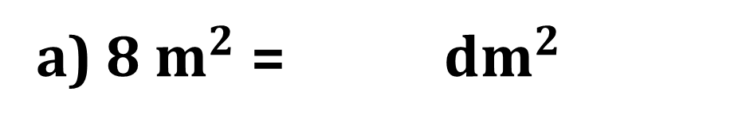
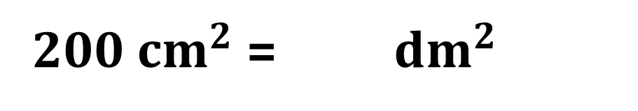
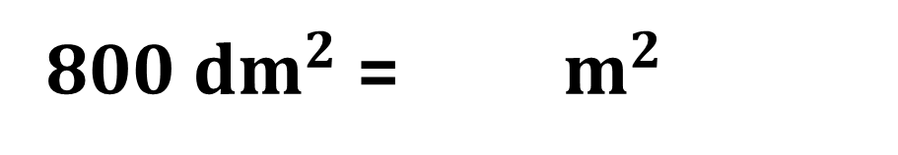
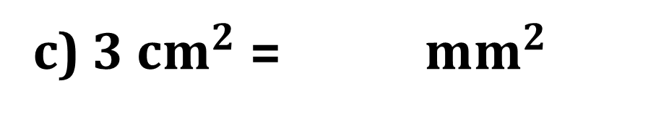
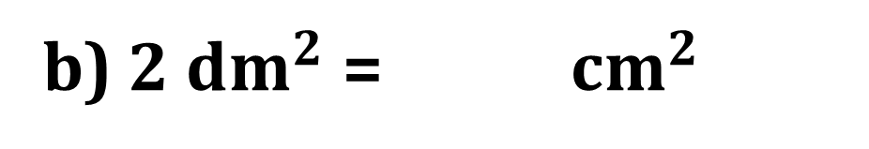
Số ?
800 d$m^{2}$ = ${ m}^{2}$
8
a) 8 $m^{2}$ = ${ dm}^{2}$
?
800
?
b) 2 ${dm}^{2}$ = ${ cm}^{2}$
200 c$m^{2}$ = ${ dm}^{2}$
200
?
2
?
c) 3 ${cm}^{2}$ = ${ mm}^{2}$
300 m$m^{2}$ = c$m^{2}$
300
?
3
?

Slide 9
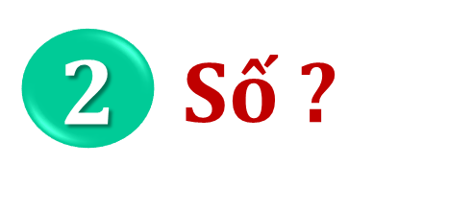
25
?
a) 7 yến 3kg = kg
2 yến 5kg = kg
?
73
33
415
?
?
3 tạ 3 yến = yến
b) 4 tạ 15kg = kg
?
1089
500
1 tấn 89kg = kg
c) 5 tấn = yến
?

Slide 10

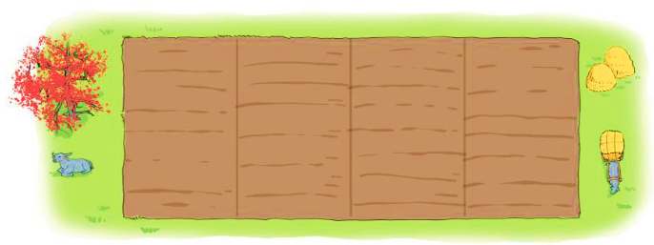
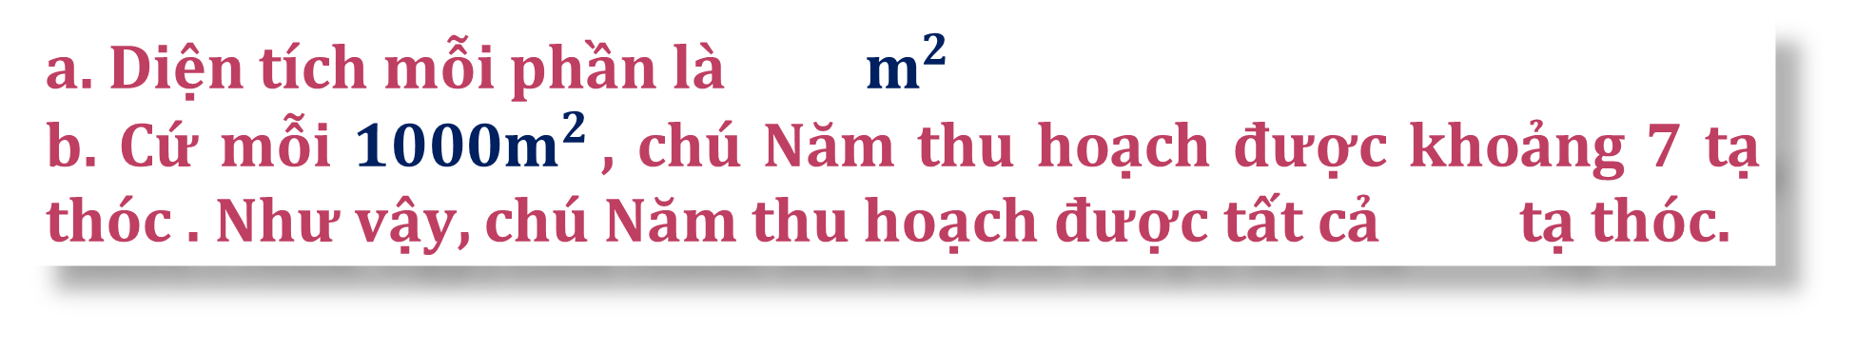
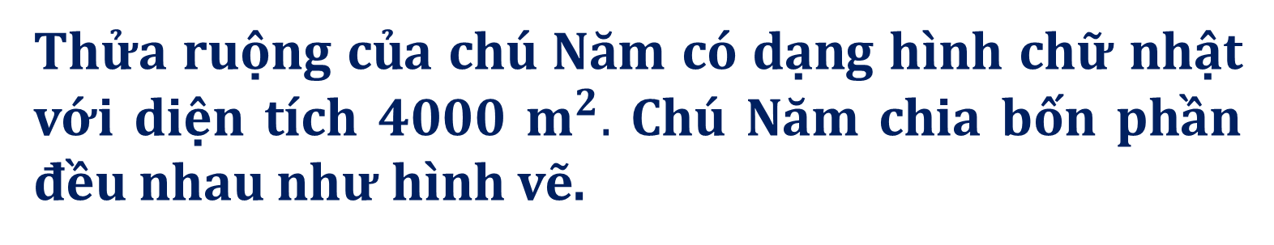
Số ?
Thửa ruộng của chú Năm có dạng hình chữ nhật với diện tích 4000 $m^{2}.$ Chú Năm chia bốn phần đều nhau như hình vẽ.
a. Diện tích mỗi phần là ${ m}^{2 }$
b. Cứ mỗi 1000$m^{2 }$, chú Năm thu hoạch được khoảng 7 tạ thóc . Như vậy, chú Năm thu hoạch được tất cả tạ thóc.
?
?

Slide 11


Số ?
Thửa ruộng của chú Năm có dạng hình chữ nhật với diện tích 4000 $m^{2}.$ Chú Năm chia bốn phần đều nhau như hình vẽ.
1000
a. Diện tích mỗi phần là 1000 $m^{2 }$
?
4000 : 4 = 1000 ($m^{2}$)

Slide 12
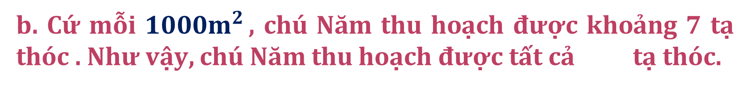
Số ?
Thửa ruộng của chú Năm có dạng hình chữ nhật với diện tích 4000 $m^{2}.$ Chú Năm chia bốn phần đều nhau như hình vẽ.
b. Cứ mỗi 1000$m^{2 }$, chú Năm thu hoạch được khoảng 7 tạ thóc . Như vậy, chú Năm thu hoạch được tất cả tạ thóc.
28
?
7 x 4 = 28 (tạ thóc)

Slide 13
4
Nam chạy một vòng quanh sân hết 2 phút 30 giây. Hỏi nếu cứ chạy như thế đúng hai vòng thì Nam chạy hết bao nhiêu giây?
Tóm tắt
Bài toán hỏi gì?
Bài toán cho biết gì?
1 vòng: 2 phút 30 giây
2 vòng: ….giây?

Slide 14
4
Nam chạy một vòng quanh sân hết 2 phút 30 giây. Hỏi nếu cứ chạy như thế đúng hai vòng thì Nam chạy hết bao nhiêu giây?
Bài giải
Đổi 2 phút 30 giây = 150 giây
Thời gian Nam chạy hai vòng quanh sân là:
150 x 2 = 300 (giây)
Đáp số: 300 giây

Slide 15
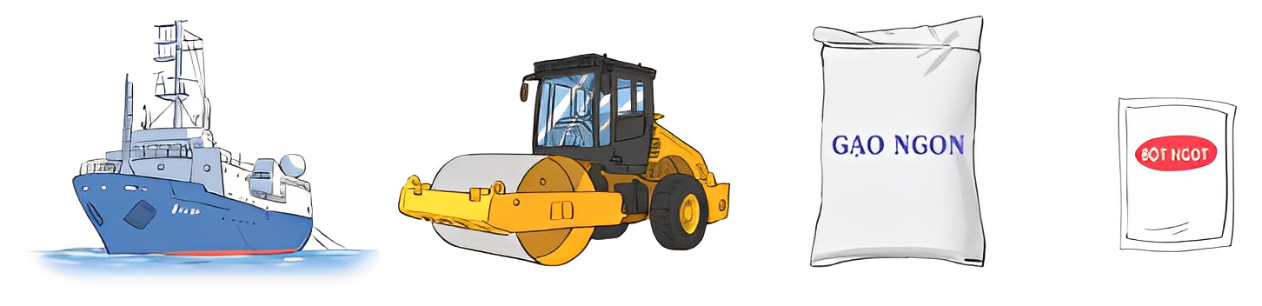
5
Chọn số cân nặng thích hợp với mỗi đồ vật.
50 tạ
500 gam
5 000 tấn
5 yến

Slide 16


- Ôn tập kiến thức đã học.
- Hoàn thành bài tập trong SBT.
- Đọc và chuẩn bị trước Luyện tập (t64)

Slide 17


